Slide 1
GROUPE ISI · SUJET DE PROJET S2
AfriTalent
Site vitrine d'une plateforme de mise en relation entre freelances tech et entreprises africaines.
Ousseynou DIAGNÉ
[l1 cybersecurity] · [vendredi 3 Juillet 2026]
HTML5
CSS3
Bootstrap 5
JavaScript
Git & GitHub Pages
1 / 15

Slide 2
SOMMAIRE
Ce que nous allons voir
01
Présentation du projet
06
GitHub : commits & déploiement
02
Choix de design : palette & typographie
07
Difficultés rencontrées et solutions
03
Architecture du projet
08
Ressources et documentation utilisées
04
Points techniques : JavaScript
09
Démonstration en direct
05
Points techniques : Bootstrap & CSS avancé
10
Conclusion et perspectives
2 / 15

Slide 3



PRÉSENTATION DU PROJET
Contexte, objectif et public cible
Contexte — Le marché du freelance tech en Afrique connaît une croissance explosive : développeurs, designers et créateurs de contenu cherchent une plateforme fiable pour trouver des missions.
Objectif du projet
Concevoir et développer le site vitrine complet d'AfriTalent : présenter la plateforme, ses fonctionnalités, ses tarifs, des profils de freelances, et convaincre les visiteurs de s'inscrire.
Public cible
Freelances tech
développeurs, designers, data & IA...
Entreprises
à la recherche de talents fiables
3 / 15

Slide 4
CHOIX DE DESIGN
Une palette inspirée du numérique et du continent africain
#011638
#364156
#CDCDCD
#DFF8EB
#214E34
Primary — Navy
Secondary — Ardoise
Light — Gris clair
Bg-soft — Menthe
Accent — Vert forêt
Confiance, technologie
Texte courant
Bordures, neutralité
Fraîcheur, respiration
Croissance, validation
Une seule couleur domine (le navy), le vert forêt sert d'accent ponctuel (boutons, validations)
4 / 15

Slide 5

CHOIX DE DESIGN
Typographie & inspirations
Playfair Display
Sources d'inspiration
Titres (h1, h2, h3)
Awwwards — tendances web haut de gamme 2026
Dribbble — mise en page Bento Grid
Bootstrap 5 Docs — composants natifs
Unsplash / Pexels — photographies libres de droits
Une serif élégante et éditoriale qui donne du caractère aux gros titres et évoque le sérieux d'une plateforme professionnelle.
Inter
Corps de texte, boutons, UI
Une sans-serif moderne, très lisible sur écran, conçue pour les interfaces — parfaite pour les longs paragraphes.
5 / 15

Slide 6




ARCHITECTURE
Arborescence du projet
Ousseynou-Diagne-AfriTalent/
├── index.html
├── freelances.html
├── tarifs.html
├── about.html
├── contact.html
├── blog.html
├── css/
│ └── style.css
├── js/
│ └── main.js
├── images/
│ └── (photos, logos, avatars)
├── docs/
│ └── Presentation.pptx
├── README.md
└── .gitignore
5 pages HTML + Blog reliées entre elles
1 fichier CSS externe, 1 fichier JS externe
images/ pour toutes les ressources visuelles
README.md
6 / 15

Slide 7
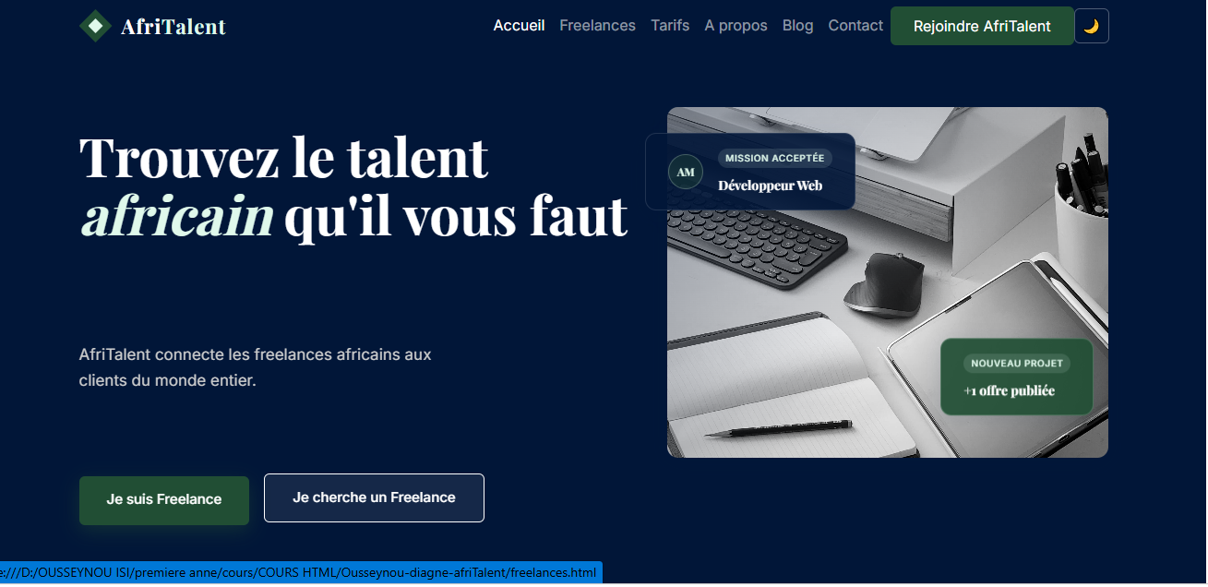
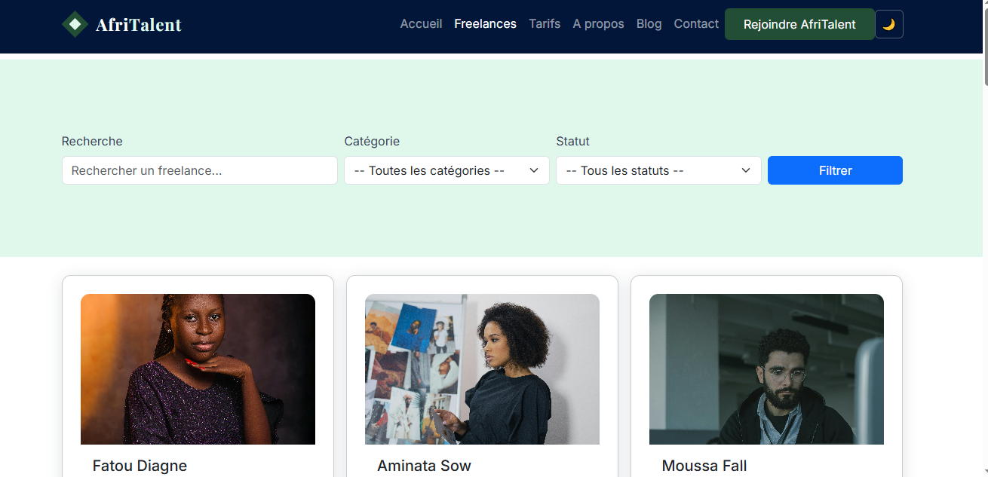
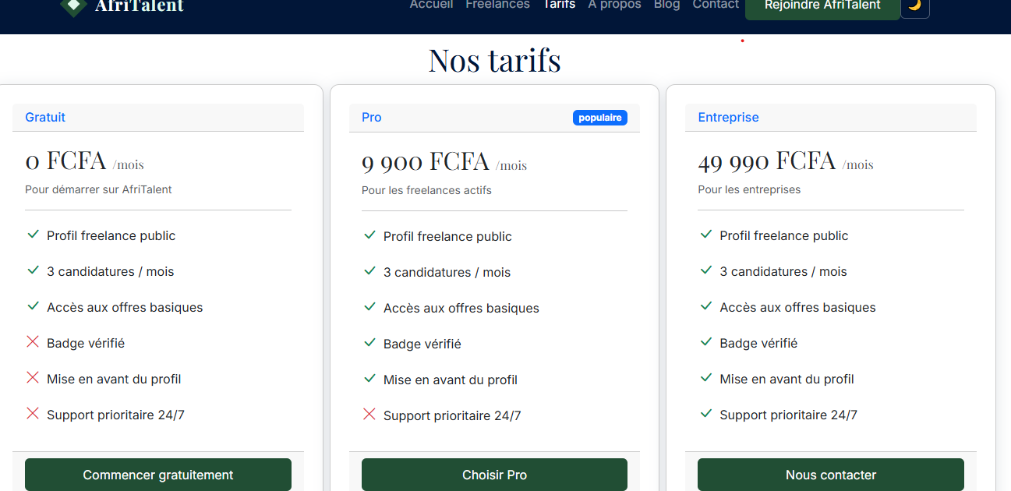
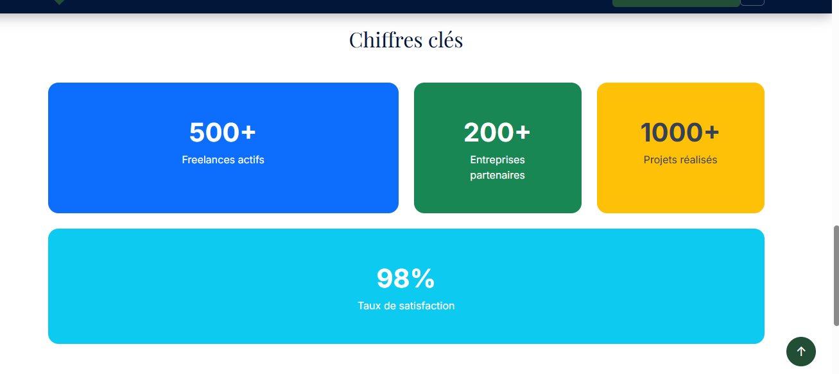
ARCHITECTURE
Aperçu des pages
Accueil — Hero + Bento Grid
Freelances — filtres + modale
Tarifs — plans + FAQ
Capture d'écran à insérer ici
À propos — équipe + chiffres
7 / 15

Slide 8






POINTS TECHNIQUES
JavaScript (vanilla) — les 7 fonctionnalités clés
Dark mode + localStorage
Compteurs animés (IntersectionObserver)
Filtrage dynamique des freelances
Validation de formulaire (regex email)
Navbar dynamique au scroll
Bouton retour en haut (smooth scroll)
let boutonTheme = document.getElementById("theme-toggle");
if (localStorage.getItem("theme") === "dark") {
document.body.classList.add("dark-mode");
}
boutonTheme.addEventListener("click", function () {
document.body.classList.toggle("dark-mode");
if (document.body.classList.contains("dark-mode")) {
localStorage.setItem("theme", "dark");
} else {
localStorage.setItem("theme", "light");
}
}); Extrait —Mode sombre (dark mode))
8 / 15

Slide 9
POINTS TECHNIQUES
Bootstrap 5 & CSS avancé
Composants Bootstrap utilisés
CSS avancé
Navbar responsive (menu hamburger)
Grid system (col-12 / col-md-6 / col-lg-4)
Cards (freelances, tarifs, équipe)
Carousel (témoignages)
Accordion (FAQ)
Modal (fiche freelance)
6 variables CSS dans :root (couleurs, polices, espacements)
Bento Grid en CSS Grid (asymétrique)
Animations : fade-in au scroll, compteurs, cartes flottantes
Transitions au survol (hover) sur les cartes
Media queries : 375px / 768px / 1200px+
--color-primary, --color-accent, --font-title, --font-body, --space-lg, --radius-md, ...
9 / 15

Slide 10


GITHUB
Versioning & déploiement
github.com/ousseynou12dev/Ousseynou-Diagne-AfriTalent
ousseynou12dev.github.io/Ousseynou-Diagne-AfriTalent
10 commits, planning respecté
1. Init : arborescence & structure HTML de base
2. HTML : structure complète des 5 pages
3. CSS : variables, typographie, layout
4. CSS : Bento Grid, hero, hover
5. CSS : responsive mobile/tablette
6. JS : dark mode & navbar au scroll
7. JS : compteurs animés & fade-in
8. JS : filtrage & validation formulaire
9. Finalisation : bugs, commentaires, W3C
10. Déploiement : GitHub Pages & README
10 / 15

Slide 11
RETOUR D'EXPÉRIENCE
Difficultés rencontrées et solutions
PROBLÈME
SOLUTION
Le composant d'étoiles de notation (freelances.html) ne s'affichait pas correctement.
Ajout des styles CSS manquants pour la classe .rating (radios cachés + labels étoile stylées).
PROBLÈME
SOLUTION
L'accordéon FAQ permettait d'ouvrir plusieurs questions en même temps.
Ajout de l'id "monAccordion" sur le conteneur, requis par data-bs-parent pour un comportement exclusif.
PROBLÈME
SOLUTION
[À personnaliser] — décrivez ici une difficulté que vous avez vraiment rencontrée.
[À personnaliser] — décrivez la solution que vous avez mise en œuvre.
11 / 15

Slide 12
DOCUMENTATION
Ressources utilisées
Ressource | Utilité
MDN Web Docs | Référence HTML, CSS, JavaScript
Bootstrap 5 Docs | Composants, grille, utilitaires
Google Fonts | Polices Inter & Playfair Display
Bootstrap Icons | Icônes utilisées sur tout le site
W3C Validator | Validation de la structure HTML
Unsplash / Pexels | Images libres de droits
Coolors | Vérification de la palette de couleurs
12 / 15

Slide 13

Démonstration en direct
ousseynou12dev.github.io/Ousseynou-Diagne-AfriTalent
Accueil
Freelances
Tarifs
À propos
Blog
Contact
Dark mode · Filtres · Formulaire · Accordéon · Modale · Compteurs animés
13 / 15

Slide 14
CONCLUSION
Ce que ce projet démontre
6 pages HTML sémantiques, reliées et responsives
7 fonctionnalités JavaScript vanilla opérationnelles
Bootstrap 5 maîtrisé : grille, cards, carousel, accordion, modal
CSS avancé : variables, Bento Grid, animations, media queries
Accessibilité de base respectée (alt, aria-label, contrastes)
Projet versionné avec 10 commits et déployé sur GitHub Pages
Ce projet reflète mon autonomie, ma rigueur et ma capacité à apprendre par moi-même — les qualités attendues d'un informaticien en 2026.
14 / 15

Slide 15
ET APRÈS ?
Perspectives d'amélioration
Backend réel (base de données des freelances, authentification)
Système de paiement et d'escrow fonctionnel
Messagerie interne entre freelances et entreprises
Internationalisation (anglais / français)
Espace freelance : gestion de profil, missions, factures
Merci de votre attention
15 / 15

